Slide 1


Slide 2
Que país é esse?

Slide 3

Marília Viana Berzins
E-mail: mberzins@superig.com.br
Notes:
3

Slide 4
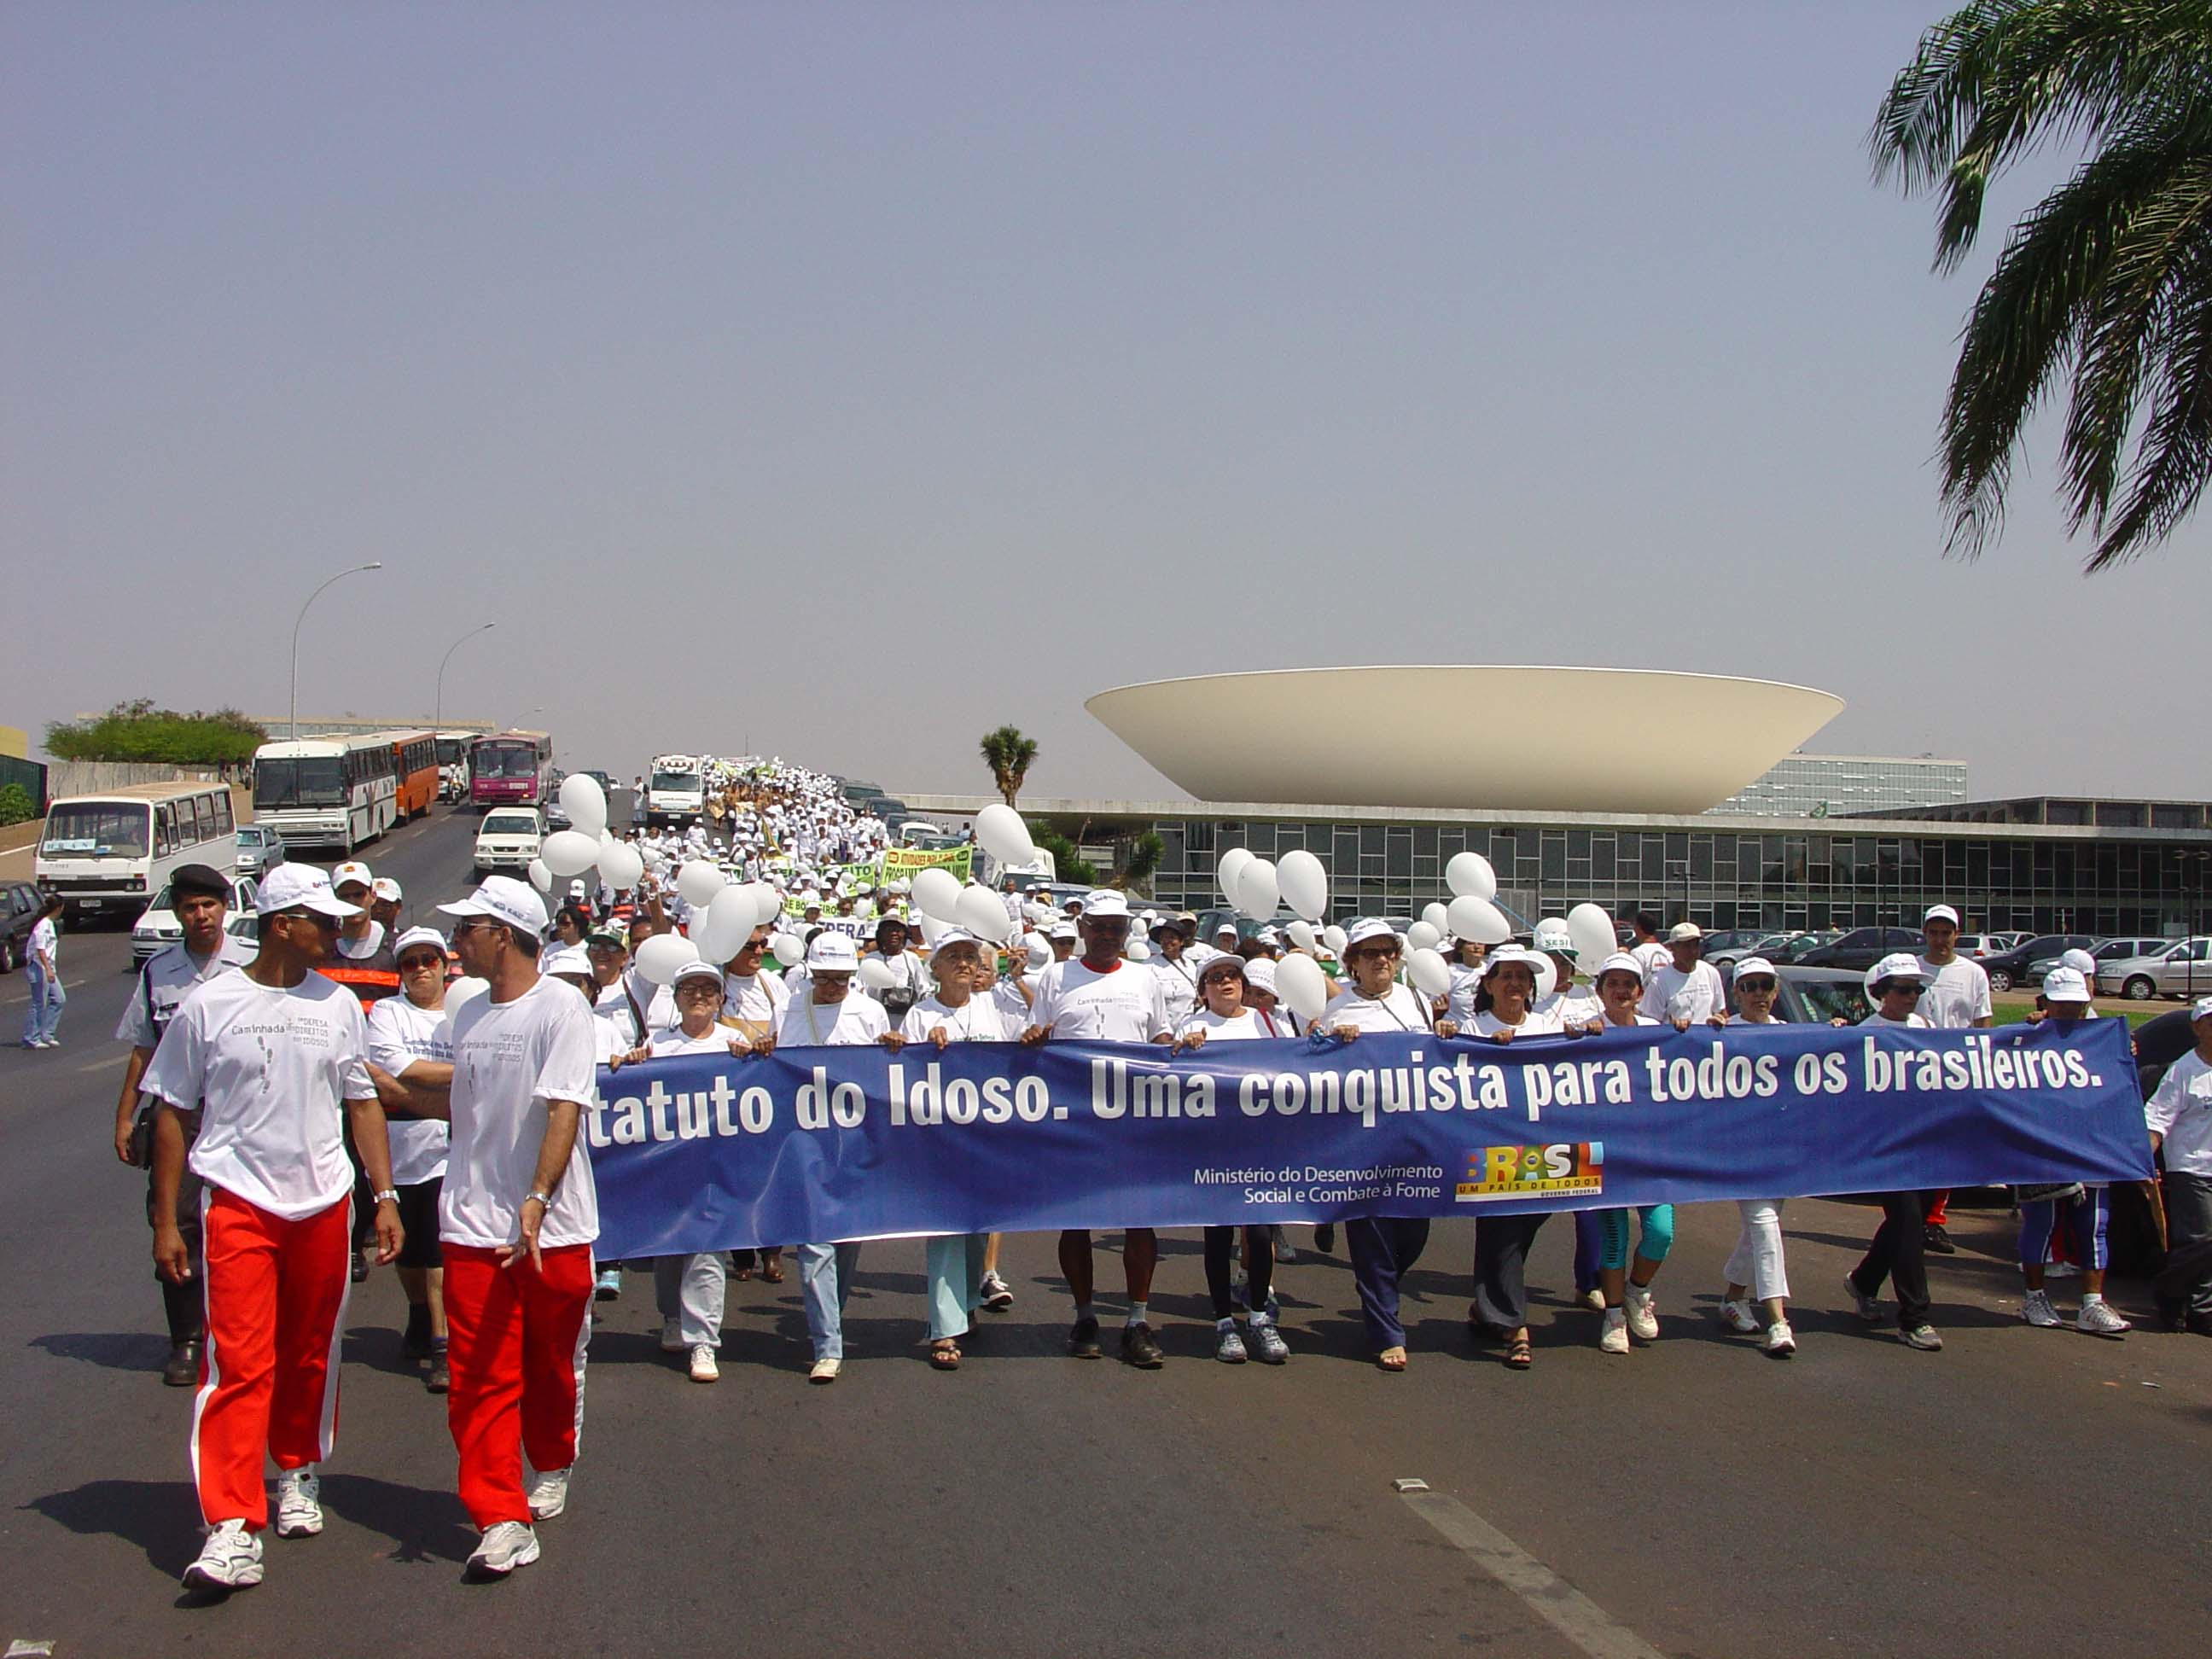
“Nenhum vento sopra a favor de quem não sabe para onde ir” (Sêneca)

Slide 5
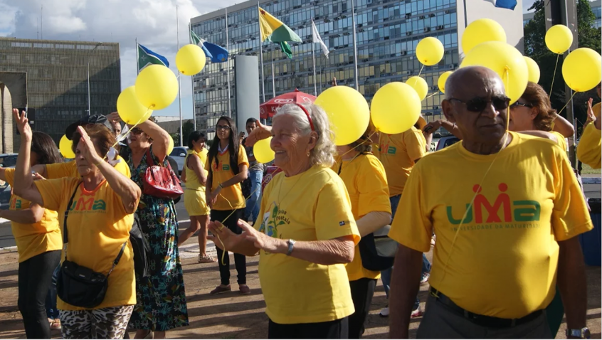
SABEMOS O QUE QUEREMOS?

Slide 6
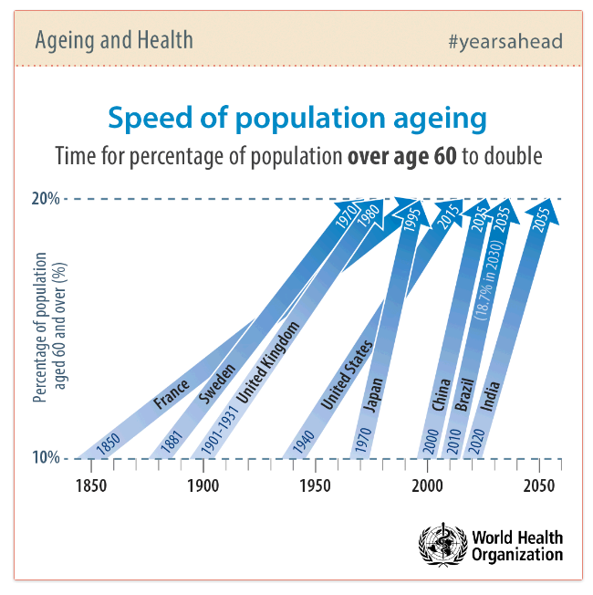

Slide 7
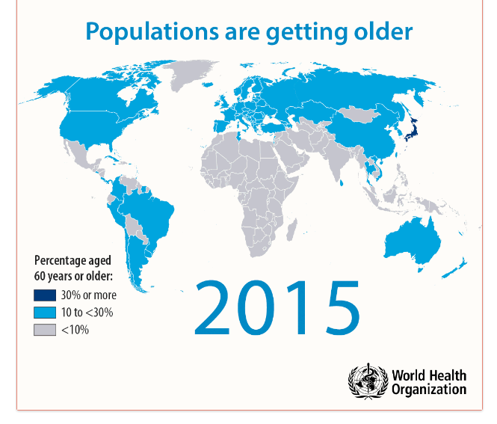
População idosa em 2015

Slide 8
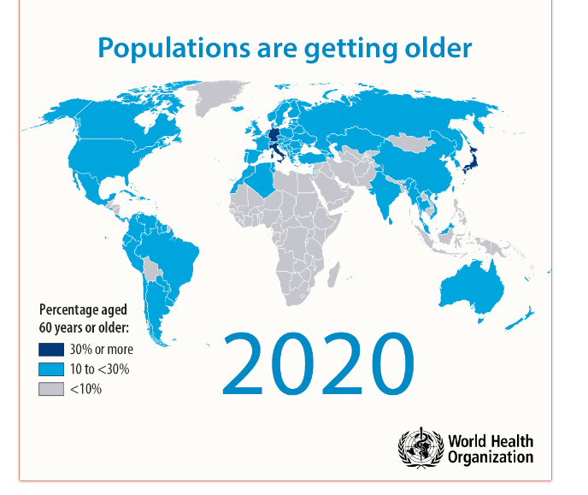
População idosa em 2020

Slide 9

População idosa em 2025

Slide 10

População idosa em 2030

Slide 11
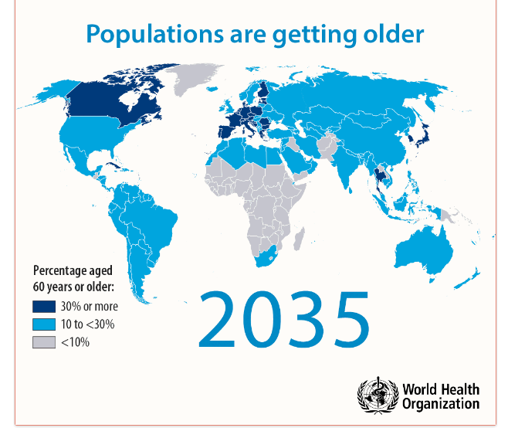
População idosa em 2035

Slide 12
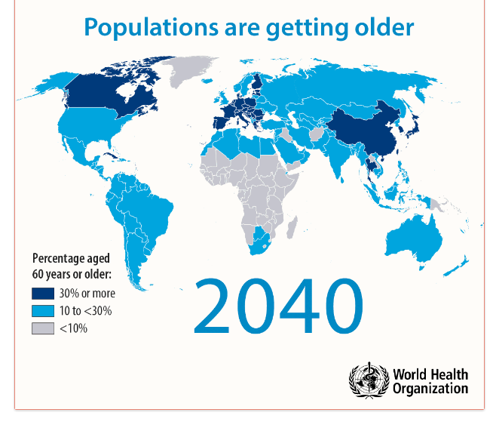
População idosa em 2040

Slide 13

População idosa em 2045

Slide 14
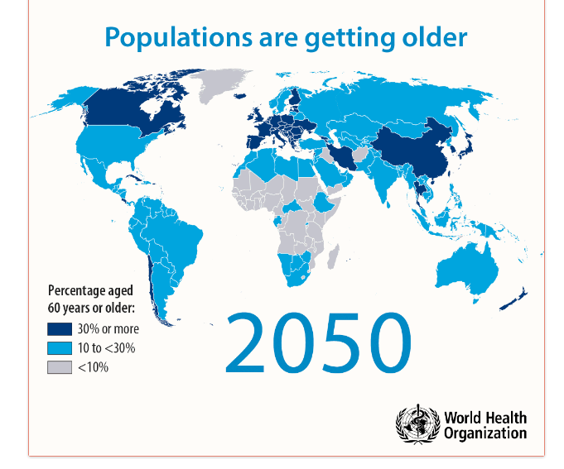
POPULAÇÃO IDOSA EM 2050
POPOP

Slide 15
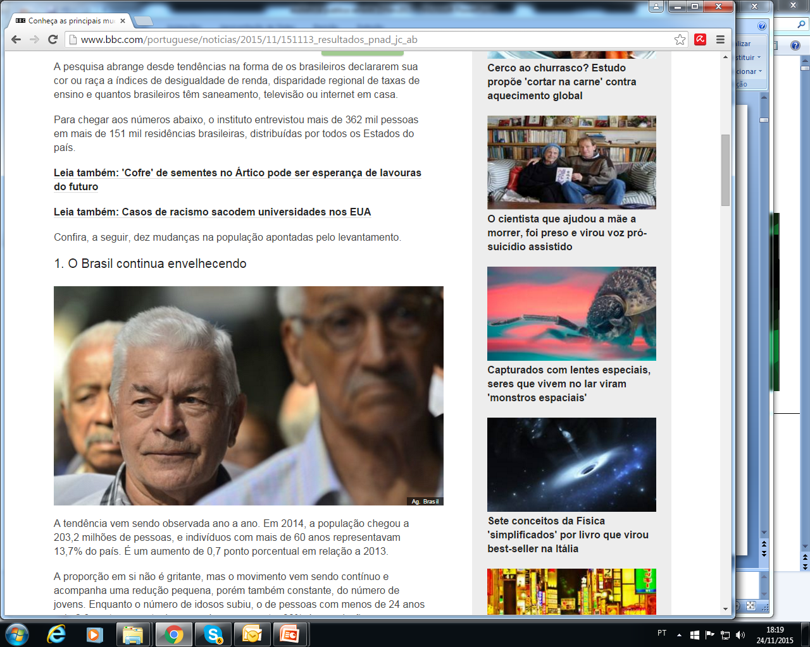
O BRASIL CONTINUA ENVELHECENDO
“Nenhum vento sopra a favor de quem não sabe para onde ir” (Sêneca)
Fonte:http://www.bbc.com/portuguese/noticias/2015/11/151113_resultados_pnad_jc_ab

Slide 16
O BRASIL CONTINUA ENVELHECENDO
“Nenhum vento sopra a favor de quem não sabe para onde ir” (Sêneca)
A proporção em si não é gritante, mas o movimento vem sendo contínuo e acompanha uma redução pequena, porém também constante, do número de jovens. Enquanto o número de idosos subiu, o de pessoas com menos de 24 anos caiu 0,8 ponto porcentual, passando a representar 38% da população.
Fonte:http://www.bbc.com/portuguese/noticias/2015/11/151113_resultados_pnad_jc_ab

Slide 17
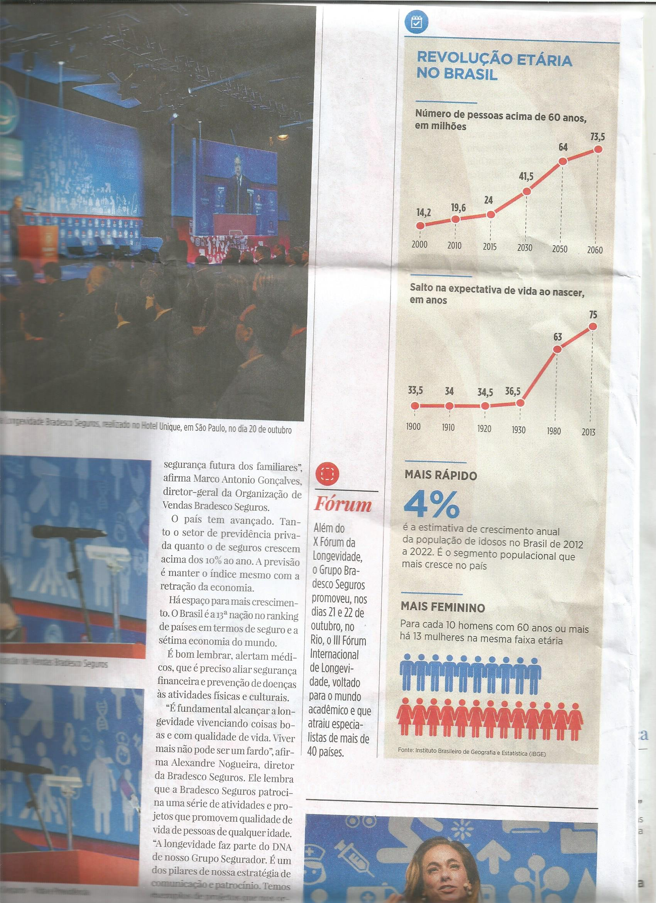

Slide 18
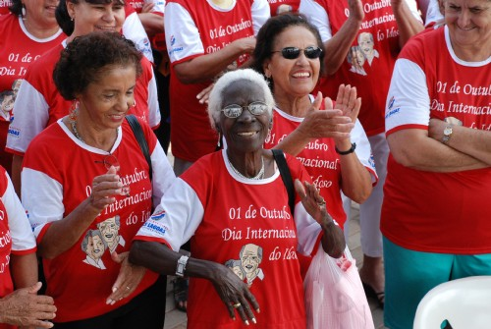
Envelhecimento populacional dominará políticas de saúde, diz OMS
Em 2020, pela primeira vez na História, o número de pessoas com 60 anos ou mais no mundo superará o de crianças com menos de cinco anos. Uma em cada sete pessoas será idosa, então. Em 2050, a população acima dos 60 anos será de dois bilhões de pessoas (uma em cada cinco) contra os 841 milhões atuais, destacou o departamento de estatísticas da OMS neste estudo.
O envelhecimento dominará a ordem do dia das políticas de saúde", declarou à imprensa, em Genebra, o doutor Sommath Chatterji, coordenador do estudo.

Slide 19
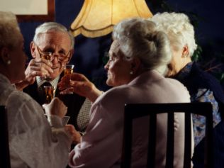
ENVELHECIMENTO É TRIUNFO, É CONQUISTA!

Slide 20
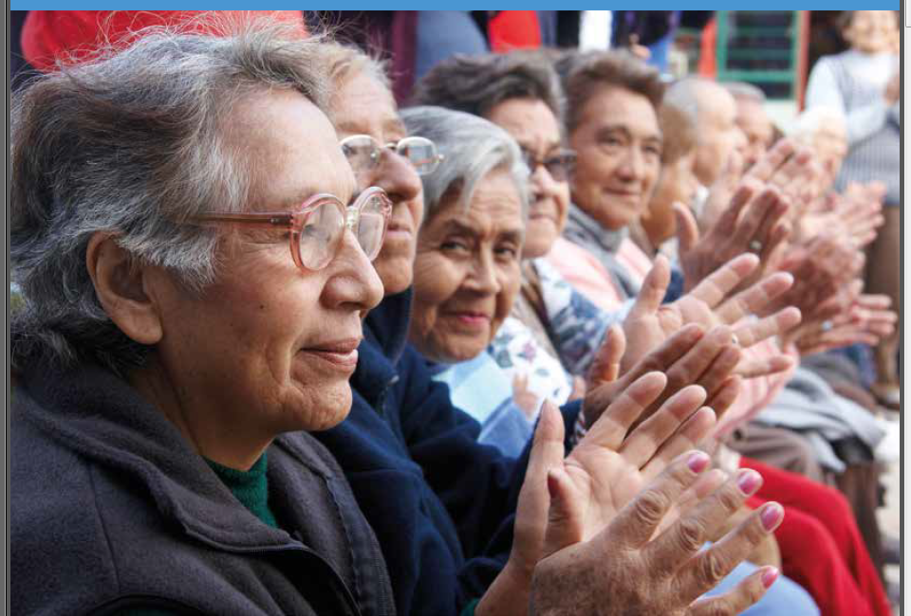
ENVELHECIMENTO É TRIUNFO, É CONQUISTA!
Publicado pelo Fundo de População das Nações Unidas
(UNFPA), Nova York e pela HelpAge International, Londres.

Slide 21
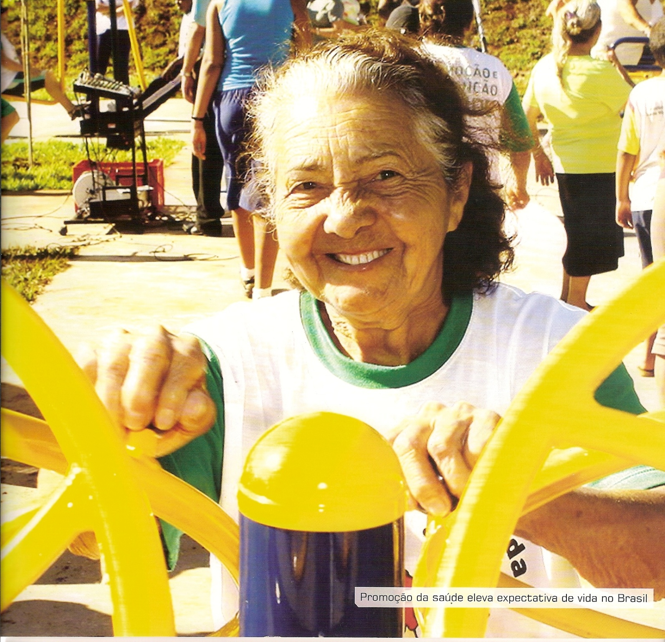
O envelhecimento populacional é uma história de sucessos da humanidade. Ele foi a maior conquista social da humanidade no último século e portanto não deve ser encarado como um problema, mas como uma conquista e um triunfo a ser celebrado.”
OMS - 2002

Slide 22

Notes:
22

Slide 23
JÁ CONQUISTAMOS A LONGEVIDADE!
FALTA CONQUISTAR O DIREITO A DIGNIDADE
Notes:
23

Slide 24
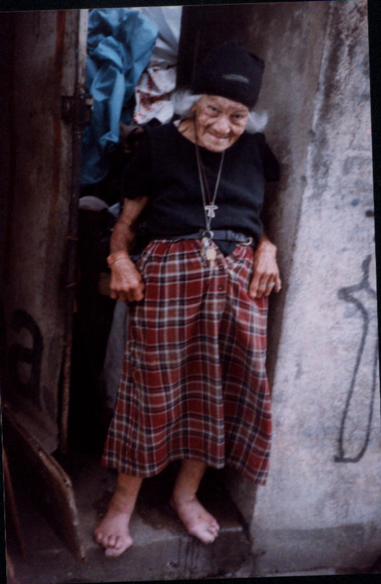
ENVELHECIMENTO NÃO É PROBLEMA SOCIAL
É CONQUISTA!?

Slide 25
O envelhecimento também é DESAFIO!!

Slide 26
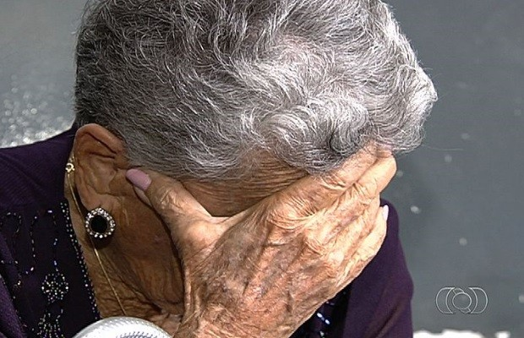

Slide 27
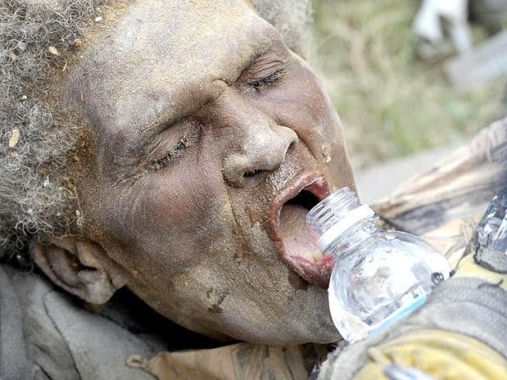

Slide 28
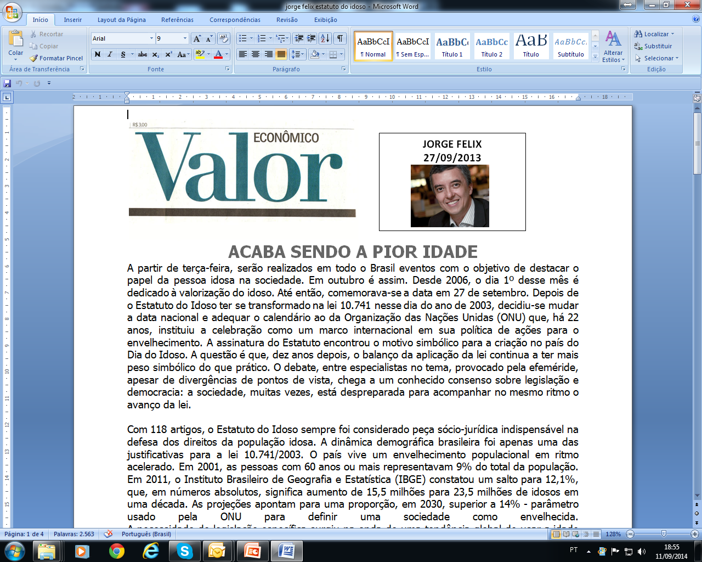
PARA MUITOS BRASILEIROS E BRASILEIRAS, A VELHICE

Slide 29
ENVELHECIMENTO NO SÉCULO XXI:
CELEBRAÇÃO E DESAFIO
Publicado pelo Fundo de População das Nações Unidas
(UNFPA), Nova York e pela HelpAge International, Londres.

Slide 30
O envelhecimento populacional é uma história de sucessos da humanidade. Ele foi a maior conquista social da humanidade no último século e portanto não deve ser encarado como um problema, mas como uma conquista e um triunfo a ser celebrado.”
OMS - 2002

Slide 31
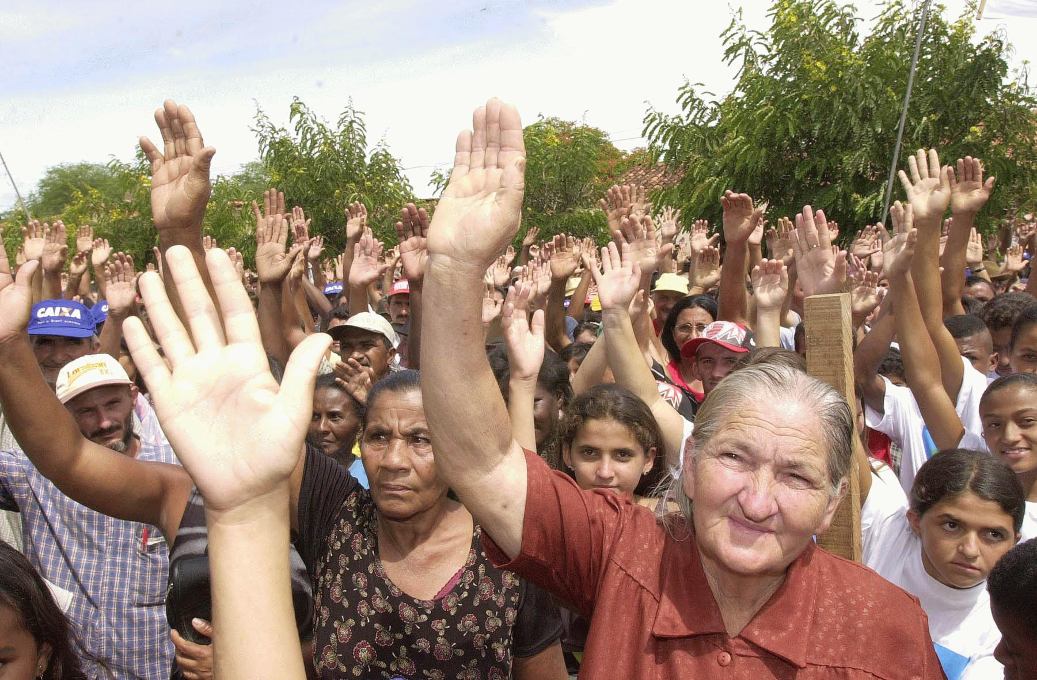
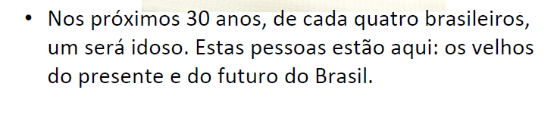
Vamos parar de pensar que velho é o outro...

Slide 32
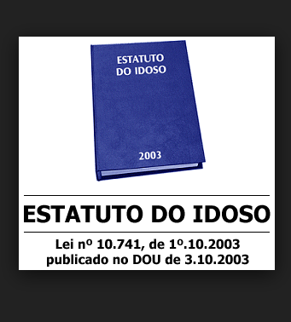

Slide 33
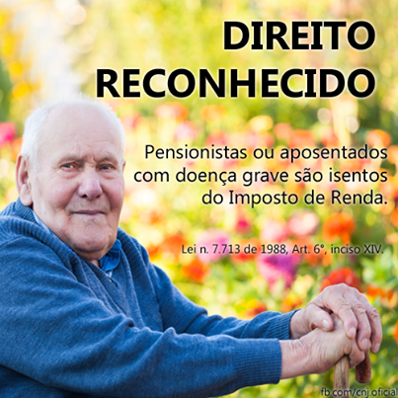
BAIXA CONCRETIZAÇÃO.
É SIMBÓLICO

Slide 34
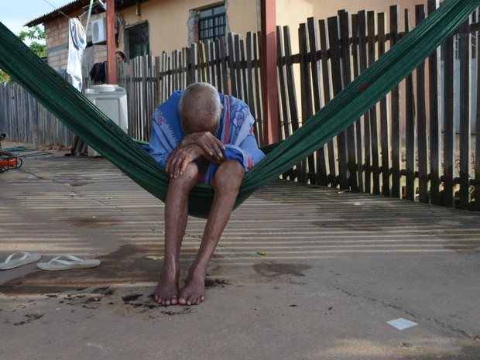

Slide 35

O BRASIL PRECISA SE PREPARAR ADEQUADAMENTE DESDE JÁ PARA RECEBER AS GERAÇÕES DO FUTURO E DO PRESENTE

Slide 36

O BRASIL AINDA PENSA SUAS POLÍTICAS
PÚBLICAS PARA
UM PAÍS
JOVEM

Slide 37
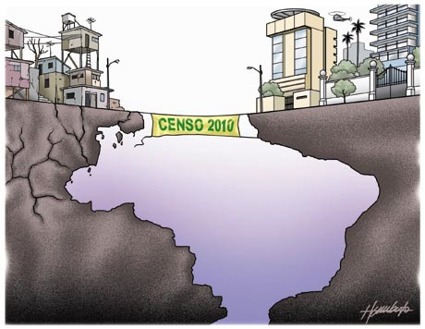
BRASIL LEGAL
X
BRASIL REAL

Slide 38
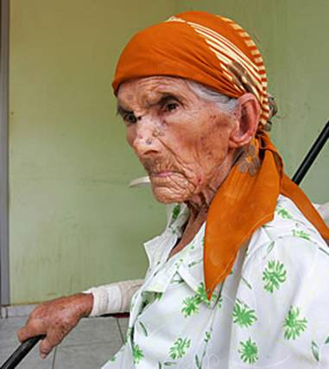
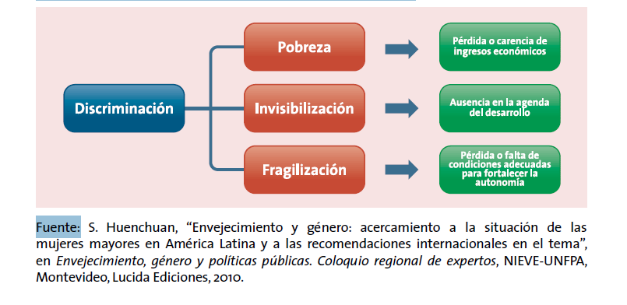
RISCOS ASSOCIADOS A DISCRIMINAÇÃO DA VELHICE
Exclusão Social
DISCRIMINAÇÃO
Invisibilidade
Ausência na
agenda Pública
Fragilidade
Perda da Autonomia

Slide 39
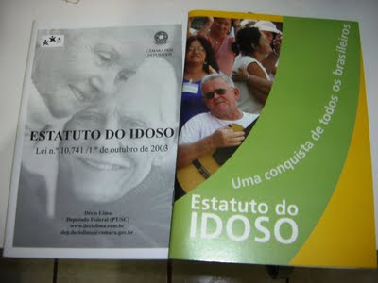
Art. 3° É obrigação da família, da comunidade, da sociedade em geral e do Poder Público assegurar ao idoso, com absoluta prioridade, a efetivação dos direitos.

Slide 40
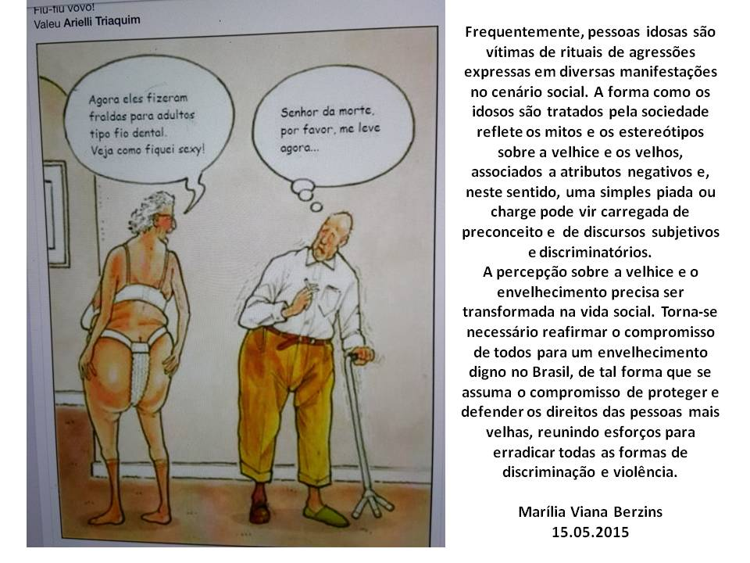

Slide 41
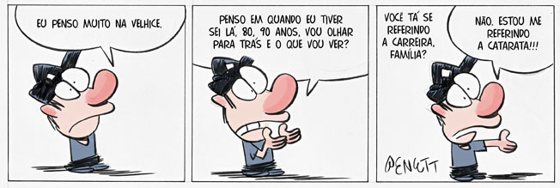
PRECONCEITO COM A VELHICE!

Slide 42
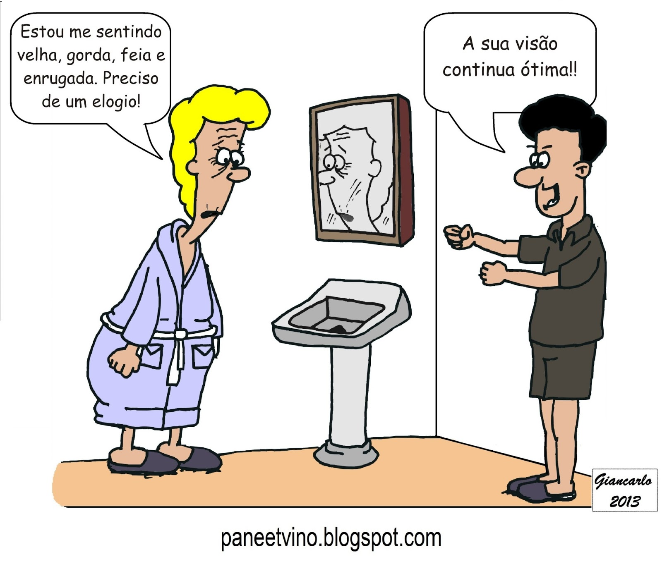

Slide 43
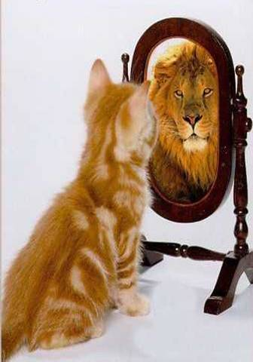
Vamos parar de pensar que velho é o outro...

Slide 44
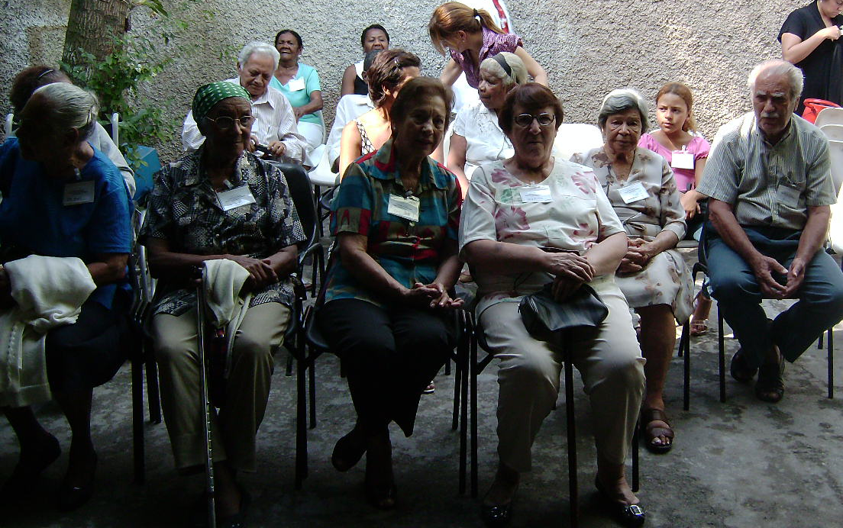
QUAIS SÃO OS PRINCIPAIS DESAFIOS?
Fonte: PNAD 2008

Slide 45
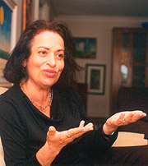
OPINIÃO COMPARTILHADA
  Para os idosos que têm a autonomia funcional comprometida, estamos em estágio precário, não oferecemos nada.
  É preciso avaliar sobretudo as diferenças de custos de políticas públicas para os idosos ativos e para os idosos frágeis.
GUITA DEBERT
Guita Debert

Slide 46
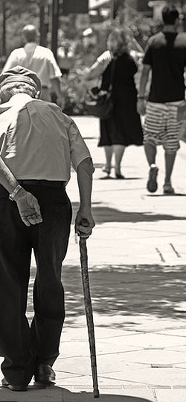
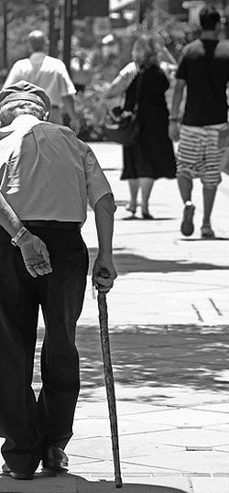
POLÍTICAS PÚBLICAS PARA IDOSOS QUE PRECISAM DE CUIDADOS

Slide 47
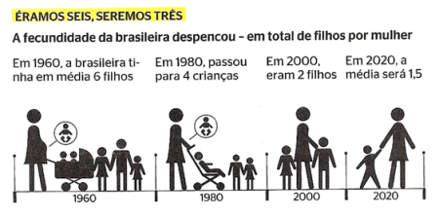
Família Brasileira
CADA VEZ NASCE MENOS GENTE E A POPULAÇÃO VIVE MAIS TEMPO

Slide 48
O QUE DIZ A LEGISLAÇÃO?
PRINCIPAL
RESPONSÁVEL PELO
CUIDADO DO IDOSO, JUNTO
COM A SOCIEDADE E
O ESTADO
FAMÍLIA
CONSTITUIÇÃO FEDERAL DE 1988
POLÍTICA NACIONAL DO IDOSO DE 1994
ESTATUTO DO IDOSO DE 2003
Camarano, 2013

Slide 49
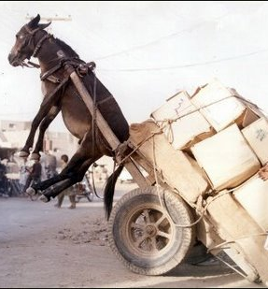
Sobrecarga é um efeito causado por uma situação que mantém uma alta tensão por um longo período de tempo de forma contínua ou com interrupções
SOBRECARGA

Slide 50
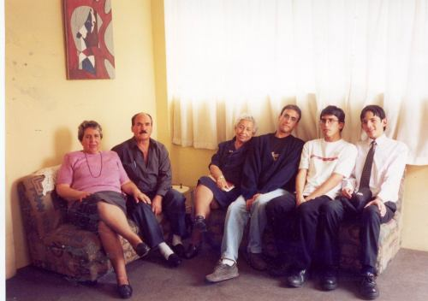
Alterações na Estrutura Familiar
Menor capacidade de prestar cuidados aos mais velhos

Slide 51
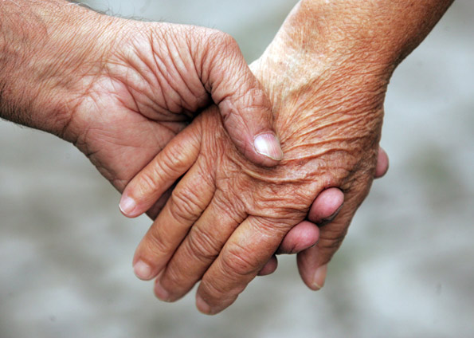

PESQUISA BUPA
  No Brasil, três em cada quatro brasileiros entrevistados disseram acreditar que sua família vai sustentá-los na velhice.
  Novembro/2010
Brasileiros são os que mais esperam cuidados da família na velhice.

Slide 52
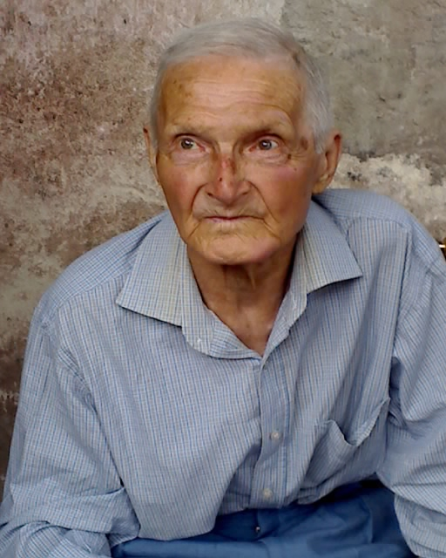
Se eu precisar de cuidado, quem vai cuidar de mim?

Slide 53
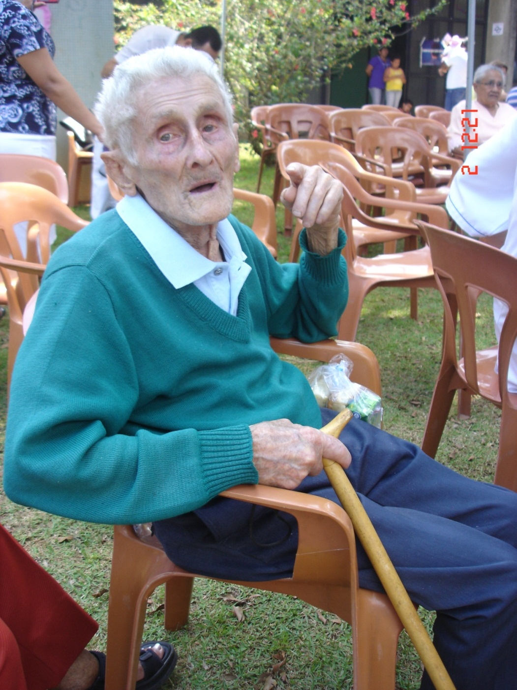
A presença crescente de pessoas idosas na sociedade e as mudanças na oferta de cuidados disponíveis no âmbito familiar impuseram o desafio de incorporar o tema do envelhecimento populacional às políticas públicas e de implementar ações de
cuidado para esse contingente populacional.

Slide 54
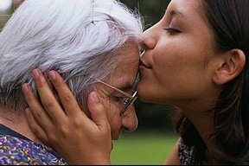
CUIDAR DE PESSOAS COM DEPENDÊNCIA

Slide 55
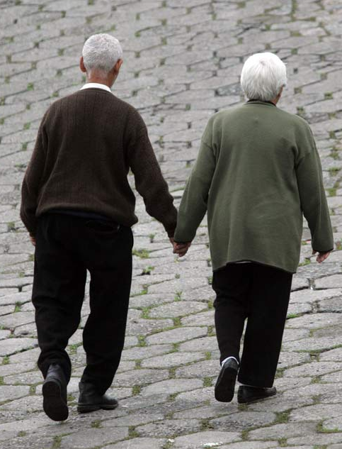
QUESTÕES
  AS FAMÍLIAS BRASILERAS SERÃO CAPAZES DE MANTER O SEU PAPEL TRADICIONAL DE PRINCIPAL CUIDADORA DOS IDOSOS FRÁGEIS OU NOVAS FORMAS DE CUIDADO NÃO FAMILIAR DEVERÃO SER OFERTADAS?
  COMO O ESTADO PODE AJUDAR AS FAMÍLIAS A CUIDAR DE SEUS IDOSOS FRÁGEIS?

Slide 56
CUIDADOS DE LONGA DURAÇÃO:
O que significa?
O ENVELHECIMENTO POPULACIONAL ESTÁ REQUERENDO A INCLUSÃO DE ALGUM GRAU DE CUIDADOS DE SAÚDE NOS PROGRAMAS DE CUIDADOS DE LONGA DURAÇÃO.
ISSO EXIGE PROFISSIONAIS QUALIFICADOS PARA LIDAR COM AS MÚLTIPLAS DOENÇAS CRÔNICAS ASSOCIADAS À POPULAÇÃO IDOSA.
PODEM SER FORNECIDOS NOS DOMICÍLIOS, NA COMUNIDADE, NOS CENTROS DIA, NAS INSTITUIÇÕES DE LONGA PERMANÊNCIA ETC.

Slide 57
CUIDADO INFORMAL
CUIDADO INFORMAL PREDOMINA EM TODO O MUNDO. EM GERAL, É PRESTADO POR CÔNJUGES E/OU FILHAS.
AO LONGO DA HISTÓRIA, NORMAS SOCIAIS E CULTURAIS ESTABELECEM QUE O CUIDADO COM OS MEMBROS DEPENDENTES É DE RESPONSABILIDADE DA MULHER.
ESPERA-SE QUE AS MULHERES ADULTAS CUIDEM DE SEUS FILHOS E MARIDOS DOENTES, PAIS E SOGROS FRÁGEIS.
JUSTIFICATIVA
A MAIORIA DOS ESPECIALISTAS ACREDITA QUE É MELHOR PARA OS IDOSOS FRAGÉIS SEREM CUIDADOS POR SUAS FAMÍLIAS.
O CUIDADO FORMAL TEM UM CUSTO ELEVADO.
ASSUME-SE QUE OS CUIDADORES, ESPECIALMENTE MULHERES, NÃO INCORREM EM CUSTOS FINANCEIROS OU EMOCIONAIS NA PRESTAÇÃO DE CUIDADOS (GOLDANI, 2004).

Slide 58
QUEM CUIDA DOS IDOSOS BRASILEIROS FRÁGEIS?
A FAMÍLIA
A AUSÊNCIA DE AÇÕES DO ESTADO COM O OBJETIVO DE AJUDAR AS FAMÍLIAS A CUIDAR DOS IDOSOS PODE SIGNIFICAR UMA CARGA IMPOSTA ÀS FAMÍLIAS E RESULTAR EM VIOLÊNCIA FAMILIAR, MAUS TRATOS, ABUSOS (Pasinato e Kornis, 2009).

Slide 59
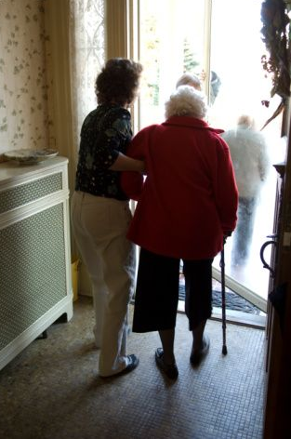
QUEM CUIDA DOS IDOSOS FRÁGEIS?

Slide 60
NO ENTANTO….
  FAMÍLIA É UMA INSTITUIÇÃO IDEALIZADA.
  É UM ESPAÇO DE CONFLITO E DISPUTA DE PODER ENTRE GÊNERO E GERAÇÕES.
  TER FILHOS POR SI SÓ NÃO É GARANTIA DE CUIDADOS NA VELHICE (DEBERT, 1999).

Slide 61
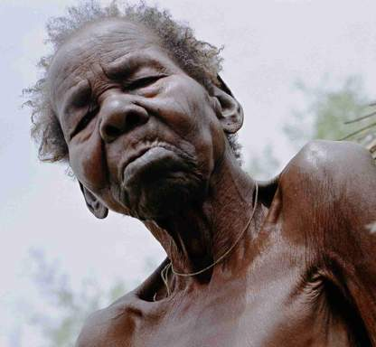
IDOSOS EM SITUAÇÃO DE FRAGILIDADE
E
VULNERABILIDADE SOCIAL
DESAFIOS PARA AS
POLÍTICAS PÚBLICAS

Slide 62
QUESTÕES
  COMO O ESTADO PODE OFERTAR POLÍTICAS PARA AS FAMÍLIAS A CUIDAREM DE SEUS IDOSOS FRÁGEIS?

Slide 63
SEGURIDADE SOCIAL
NÃO CONTRIBUTIVO
NÂO CONTRIBUTIVO
PREVIDÊNCIA
Regime Geral da Previdência Social
(urbano + rural)
18 milhões aposentados
ASSISTÊNCIA SOCIAL
SAÚDE
FINANCIAMIENTO

Slide 64
POLÍTICA NACIONAL DE ASSISTÊNCIA SOCIAL
SUAS – SISTEMA ÚNICO DA ASSISTÊNCIA SOCIAL
Efetiva a assistência social como direito de cidadania e responsabilidade do Estado - institui o SUAS;
Realiza-se de forma integrada às políticas setoriais, considerando:
  as desigualdades socioterritoriais, visando seu enfrentamento,
  à garantia dos mínimos sociais,
  ao provimento de condições para atender contingências sociais e
  à universalização dos direitos sociais.

Slide 65




Rede de Proteção Social
Proteção Social
Proteção Social
Básica
Especial
Serviços
Serviços
Benefícios
Programas e
Programas e
Projetos
Projetos

Slide 66
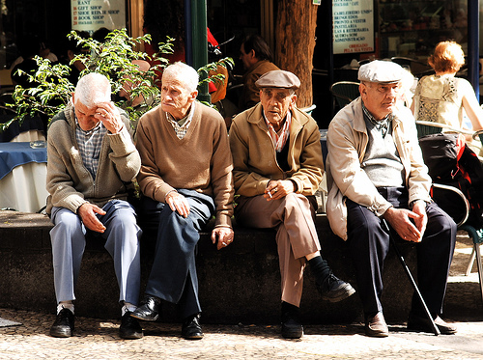
DESAFIOS

Slide 67
MODALIDADE DE SERVIÇOS
CASA LAR
REPÚBLICA
CENTRO DIA
HOSPITAL DIA
UAD
ACOMPANHANTE DE IDOSOS
TELEASSISTÊNCIA
...

Slide 68
CONTROLE SOCIAL
NO BRASIL, APENAS EM 1974 (35,5%) DOS MUNICÍPIOS TEM CONSELHO DO IDOSO
89% DOS CONSELHOS ESTÃO VINCULADOS AOS ÓRGÃOS GESTORES DA ASSISTÊNCIA SOCIAL
NÃO BASTA PARTICIPAR, TEM QUE SER QUALIFICADO
III CONFERÊNCIA NACIONAL DOS DIREITOS DA PESSOA IDOSA – NOVEMBRO/2011

Slide 69
INSTITUIÇÃO DE LONGA PERMANÊNCIA
PROFISSIONALIZAÇÃO DA ASSISTÊNCIA
FINANCIAMENTO PÚBLICO
TRANSFORMÁ-LAS EM LUGAR PARA VIVER
REFORMA DO PENSAMENTO EM RELAÇÃO AS INSTITUIÇÕES (GESTORES, PROFISSIONAIS, FAMÍLIAS, IDOSOS)

Slide 70
Quem cuida de quem precisa de cuidado?
Como idosos brasileiros frágeis estão sendo cuidados e quais as perspectivas para o futuro próximo?
As famílias brasileiras poderão continuar assumindo o papel preponderante no cuidado com a população idosa dependente ou as instituições de longa permanência ganharão importância no desempenho desta tarefa?

Slide 71
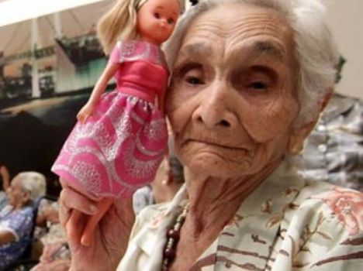

Slide 72
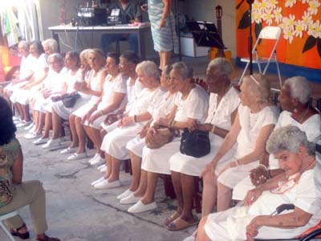

Slide 73
LAR DA PROVIDÊNCIA
ASILO
LAR DIVINA MISERICORDIA
ASILO DA MENDICIDADE
ABRIGO

Slide 74
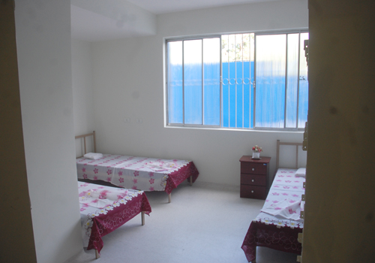

Slide 75
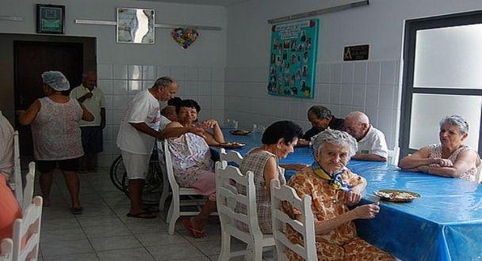

Slide 76


Slide 77


Slide 78


Slide 79


Slide 80


Slide 81

Dep. Marcos Rolim, 2002

Slide 82


Slide 83


Slide 84


Slide 85
HÁ UM NÚMERO INSIGNIFICANTE DE EQUIPAMENTOS PÚBLICOS DE APOIO SOCIAL ÀS FAMÍLIAS DAS PESSOAS IDOSAS.
AS ILPIs ATENDEM CERCA DE 0,5% DA POPULAÇÃO IDOSA
PREDOMINÂNCIA DE MULHERES
MÉDIA DE 30 RESIDENTES
BAIXA OFERTA DE VAGAS PÚBLICAS
REGIÃO SUDESTE: 63,5% DAS ILPIS
71,2% DOS MUNICÍPIOS BRASILEIROS NÃO TINHAM NENHUM ABRIGO

Slide 86
TIPIFICAÇÃO NACIONAL DE SERVIÇOS SOCIOASSISTENCIAIS - SUAS
Para idosos: Acolhimento para idosos com 60 anos ou mais, de ambos os sexos, independentes e/ou com diversos graus de dependência. A natureza do acolhimento deverá ser provisória e, excepcionalmente, de longa permanência quando esgotadas todas as possibilidades de autossustento e convívio com os familiares.
É previsto para idosos que não dispõem de condições para permanecer com a família, com vivência de situações de violência e negligência, em situação de rua e de abandono, com vínculos familiares fragilizados ou rompidos. Idosos com vínculo de parentesco ou afinidade – casais, irmãos, amigos, etc., devem ser atendidos na mesma unidade. Preferencialmente, deve ser ofertado aos casais de idosos o compartilhamento do mesmo quarto. Idosos com deficiência devem ser incluídos nesse serviço, de modo a prevenir práticas segregacionistas e o isolamento desse segmento.

Slide 87

PERFIL DAS INSTITUIÇÕES
Setor público:
. poucos leitos de retaguarda
. poucas vagas em instituições
. poucos investimentos
Maioria:
. empreendimentos privados
. entidades filantrópicas
Ausência de profissionalismo

Slide 88




Slide 89

O Estado precisa assumir uma posição mais efetiva na criação de mecanismos de proteção e cuidado das pessoas idosas. A capacidade das famílias desempenharem esse papel está diminuindo ano a ano e, paralelamente, aumenta a demanda e alguém tem que assumir isso.
Teremos 4,5 milhões de idosos precisando de cuidados em 2020.

Slide 90
CUIDADORES DE IDOSOS
DEIXAR DE SER OCUPAÇÃO E TRANSFORMAR EM PROFISSÃO
FORMAÇÃO DOS PROFISSIONAIS (quem forma, quem supervisiona, quantas horas?)
INCLUSÃO DO PROFISSIONAL NO SUS E SUAS

Slide 91
FORMAÇÃO EM GERONTOLOGIA
PRECISAMOS DE PROFISSIONAIS QUALIFICADOS EM GERONTOLOGIA

Slide 92
FORMAÇÃO EM GERONTOLOGIA
A FORMAÇÃO DOS RH ESTÁ DIRETAMENTE RELACIONADA COM A QUALIDADE DOS SERVIÇOS

Slide 93
MODALIDADE DE SERVIÇOS
CASA LAR
REPÚBLICA
CENTRO DIA
HOSPITAL DIA
UAD
ACOMPANHANTE DE IDOSOS
TELEASSISTÊNCIA
...

Slide 94
CONTROLE SOCIAL
NO BRASIL, APENAS EM 1974 (35,5%) DOS MUNICÍPIOS TEM CONSELHO DO IDOSO
89% DOS CONSELHOS ESTÃO VINCULADOS AOS ÓRGÃOS GESTORES DA ASSISTÊNCIA SOCIAL
NÃO BASTA PARTICIPAR, TEM QUE SER QUALIFICADO
III CONFERÊNCIA NACIONAL DOS DIREITOS DA PESSOA IDOSA – NOVEMBRO/2011

Slide 95
FUNDO DO PESSOA IDOSA
Finalidade: financiamento de programas e ações relativas ao idoso que enham por objetivo assegurar os seus direitos sociais.

Slide 96
FUNDO DO PESSOA IDOSA
Atualmente os novos Fundos do Idoso estão em processo de instalação e regulamentação em diversas localidades do país.
Sua implantação deverá fortalecer a capacidade dos Conselhos dos Direitos do Idoso para definir prioridades e gerir recursos para a concretização de políticas qualificadas no campo do envelhecimento

Slide 97
FUNDO DO PESSOA IDOSA
ONDE ESTÃO OS FUNDOS DO IDOSO?
Boa Notícia Sobre os Fundos do Idoso!
Acaba de ser sancionada a Lei nº 12.594, de 18 de janeiro de 2012, estabelecendo que haverá 1% para a dedução de doações ao Fundo do Idoso e 1% para a dedução de doações ao Fundo da Criança e do Adolescente (que continua sem alteração).
Fonte: www.portaldoenvelhecimento.org.br

Slide 98
FINANCIAMENTO DAS POLÍTICAS VOLTADAS À PESSOA IDOSA
CONTROLE SOCIAL
ACOMPANHAMENTO DAS VERBAS
FINANCIAMENTO ESPECÍFICO

Slide 99
TRIBUNAL DE CONTAS DA UNIÃO
RELATÓRIO DE AUDITORIA DE NATUREZA OPERACIONAL PROGRAMA VALORIZAÇÃO E SAÚDE DO IDOSO
Na fase preliminar de levantamento, as informações repassadas à equipe pelos entrevistados dentro e fora do sistema governamental indicaram que a implementação das ações assistenciais de atenção à pessoa idosa se deparam, de modo geral, com a dificuldade de sensibilizar os agentes governamentais (servidores, autoridades, conselheiros e técnicos), as instituições, as famílias e a própria pessoa idosa quanto aos princípios da Política Nacional do Idoso

Slide 100
CONSTATAÇÕES
Os estudos de caso demonstraram que o trabalho de atendimento à população idosa resulta em influência e atuação diferenciada dos municípios, caso se trate de atendimento em modalidades abertas (centro e grupo de convivência, centro-dia, casa-lar, república) ou fechadas (asilos). Em termos de modalidade aberta, os grupos de convivência respondem pela maioria absoluta das ações.
A coordenação do sistema é bastante precária. Não existem ações sistemáticas de orientação técnica entre as esferas de governo, que também deveriam dar prioridade à promoção da capacitação, à supervisão da rede e à divulgação da Política Nacional do Idoso.

Slide 101
PRINCIPAIS DESAFIOS NO ATENDIMENTO DA PESSOA IDOSA NA PROTEÇÃO SOCIAL BÁSICA
Alinhar o serviço de convivência para pessoa idosa com o SUAS, contribuindo para a organização da proteção social básica nos territórios de abrangência do CRAS/PAIF;
Disponibilizar orientações aos municípios e DF, de forma a contribuir para a melhoria da qualidade dos serviços de convivência para idosos e para o reconhecimento das situações de vulnerabilidade social e de risco nos territórios dos CRAS;
3) Desenhar o serviço de suporte domiciliar para pessoas com dependências (idosos e com deficiência) e disponibilizar orientações aos municípios e DF.

Slide 102
PRINCIPAIS DESAFIOS NO ATENDIMENTO DA PESSOA IDOSA NA PROTEÇÃO SOCIAL ESPECIAL
1) Aprimorar os mecanismos de regulação dos serviços de proteção social especial visando o reordenamento dos serviços;
2) Aprimorar as orientações para o atendimento aos idosos com direitos violados nos CREAS;
3) Realizar o levantamento nacional dos serviços de acolhimento às pessoas idosas;
4) Concretizar a intersetorialidade prioritariamente com o Sistema Único de Saúde-SUS.

Slide 103

AS PESSOAS IDOSAS PRECISAM DE:
População Idosa: 181.269

Slide 104
Se eu for pobre eu tenho sete vezes mais chance de ser um velho com incapacidade.. . Mas nós temos que fortalecer a perspectiva de envelhecer com dignidade. E isso não é tarefa pra uma política nem pra um conselho. Isso é uma tarefa do país inteiro. Isso é uma tarefa de gerações.
A velhice é uma conquista. E, como sociedade, nós precisamos conquistá-la. Isso significa garantir a chance de envelhecer com saúde, com dignidade, com trabalho, com respeito, com educação, com habitação, com moradia, com transporte, com a oportunidade de ser o que quiser, com autonomia, com direito a voto e a ser votado... Nós temos que garantir isso!
Karla Giacomini
Presidente do CNDI

Slide 105
Nós temos que trabalhar na nossa sociedade para que haja justiça para todas as idades, para todos os gêneros, para todas as condições. Porque a população LGBT vai envelhecer. A população negra vai envelhecer, a indígena vai envelhecer. A criança vai deixar de ser criança, o adolescente vai deixar de ser adolescente. A pessoa com deficiência vai envelhecer. A pessoa com doença mental vai envelhecer. Então, a velhice é o futuro desse país.
Karla Giacomin

Slide 106

SER FELIZ É TUDO QUE SE QUER!

Slide 107

Dos filhos deste solo
És mãe gentil,
Pátria amada,

Slide 108


Slide 109



Mais Uma Vez
Flávio Venturini e Renato Russo

Slide 110

Obrigada! mberzins@superig.com.br

Slide 111
Vamos parar de pensar que velho é o outro...

Slide 112
OPINIÃO COMPARTILHADA
  Para os idosos que têm a autonomia funcional comprometida, estamos em estágio precário, não oferecemos nada.
  É preciso avaliar sobretudo as diferenças de custos de políticas públicas para os idosos ativos e para os idosos frágeis.
GUITA DEBERT
Guita Debert

Slide 113
CUIDADOS DE LONGA DURAÇÃO
A Organização Mundial de Saúde define como cuidados de longa duração o conjunto de atividades desenvolvidas pelos cuidadores informais (família, amigos, vizinhos) e/ou institucionais (serviços de saú- de e sociais) para assegurar que uma pessoa que perdeu a autonomia possa levar uma vida com qualidade, com o maior grau possível de independência, autonomia, participação, realização pessoal e dignidade humana, respeitando as suas preferências individuais.

Slide 114
MATERIA TV
Lar da Providência – João Pessoa - PB
http://globotv.globo.com/rede-paraiba/jpb-1a-edicao/v/conheca-como-vivem-os-idoso-que-estao-no-lar-da-providencia-em-joao-pessoa/3036082/

Slide 115

TOMIKO BORN
Concluí que muitas ILPIs são um tipo de “Quarto de despejo”, para onde são encaminhadas todas as pessoas que necessitam de abrigo, independentemente da idade, excetuando-se as crianças.

Slide 116


Slide 117
POLÍTICA NACIONAL DO IDOSO (ART. 3º)
MODALIDADE ASILAR É O ATENDIMENTO, EM REGIME DE INTERNATO, AO IDOSO SEM VÍNCULO FAMILIAR OU SEM CONDIÇÕES DE PROVER À PRÓPRIA SUBSISTÊNCIA DE MODO A SATISFAZER AS SUAS NECESSIDADES DE MORADIA, ALIMENTAÇÃO, SAÚDE E CONVIVÊNCIA SOCIAL.
A ASSISTÊNCIA NA MODALIDADE ASILAR OCORRE NO CASO DA INEXISTÊNCIA DO GRUPO FAMILIAR, ABANDONO, CARÊNCIA DE RECURSOS FINANCEIROS PRÓPRIOS OU DA PRÓPRIA FAMILIA.
ART. 4º

Slide 118
NA SEGURIDADE SOCIAL BRASILEIRA NÃO HÁ PROGRAMA QUE REGULAMENTE E ORGANIZE UM PROGRAMA DE CUIDADOS DE LONGA DURAÇÃO INTERMEDIÁRIOS. FOCOU-SE MAIS A INSTITUCIONALIZAÇÃO QUE POR SUA VEZ É DEFICITÁRIA.

Slide 119
NO BRASIL:
VOCAÇÃO CULTURAL DE EXTREMOS:
INSTITUCIONALIZAÇÃO EM RESIDÊNCIAS COLETIVAS
OU
CENTRO DE CONVIVÊNCIA

Slide 120
A ILPI É UMA MODALIDADE ANTIGA, CRIADA NA IDADE MÉDIA (BEAUVOIR)
BRASIL: 1854 – ASILO DE MENDICIDADE NO RIO DE JANEIRO

Slide 121

RDC (Resolução da Diretoria Colegiada) 283 de 26 DE Setembro de 2005
PRECISA SER REVOGADA E ATUALIZADA

Slide 122


Slide 123
ASILO – DERIVAÇÃO DO GREGO
ASYLON (IDÉIA DE PRIVAÇÃO)
LOCAL ONDE AS PESSOAS SENTEM-SE ABRIGADAS E PROTEGIDAS CONTRA DIVERSOS DANOS DE QUALQUER NATUREZA (REZENDE, 2004).

Slide 124
OS ASILOS SÃO CLASSIFICADOS ENTRE COMO INSTITUIÇÕES TOTAIS
Instituição total é um local de residência e trabalho onde um grande número de pessoas em situação semelhante, separados da sociedade mais ampla por considerável período de tempo, levam uma vida fecha e formalmente administrada (Goffamn, 2005)

Slide 125
São locais para abrigar e cuidar das pessoas desamparadas ou que estejam impossibilitadas de estar junto às famílias e à comunidade, e outra, latente, de “servir como locus” socialmente aprovado de segregação de seres humanos cuja produtividade econômica e representação social foram consideradas esgotadas pelo sistema social. (Jordão Netto, 1999).

Slide 126
A “INSTITUCIONALIZAÇÃO”, AINDA, NÃO É VISTA COM “BONS OLHOS”. O DESPOJAMENTO DAS MARCAS PESSOAIS E A DELEGAÇÃO DOS CUIDADOS DE SI A OUTREM AGREGAM, AINDA, O SENTIDO DE QUE “O ENVELHECIMENTO É UMA FASE DA VIDA A SER TUTELADA, DOCILIZADA E CONTROLADA” (Rozendo, 2012).

Slide 127
A grande miséria dos asilos franceses continuam sendo os mesmo “depósitos de mendigos” de outrora, conhecia-se, antigamente a fórmula de asilo onde se empilhavam inválidos, doentes impossibilitados de deixar o leito e velhos válidos, com a única preocupação de lhes fornecer um mínimo de abrigo muitas vezes no meio de uma promiscuidade escandalosa e com um mínimo de alimentação. (Beauvoir, 1976).

Slide 128

A INSTITUCIONALIZAÇÃO ERA RESULTADO DA POBREZA INDIVIDUAL E FAMILIAR E O TERMO ASILO CRISTALIZOU-SE COMO SINÔNIMO DE INSTITUIÇÃO PARA IDOSOS POBRES.

Slide 129
NA SOCIEDADE BRASILEIRA, AS ILPIS SÃO ASSOCIADOS A POBREZA, NEGLIGÊNCIA E ABANDONO DO IDOSOS PELAS FAMÍLIAS.
SENTIMENTOS RECORRENTES DE CULPA E FRACASSO SÃO ENFRENTADOS POR FAMÍLIAS QUE LEVARAM SEUS IDOSOS PARA RESIDIR NESTES ESPAÇOS
.

Slide 130
“Eu, se tivesse uma condição melhor, eu vou te falar, eu preferia a minha mãe comigo, sabe. Eu gostaria dela em casa. Eu queria ver a minha mãe todos os dias.”
“... No entanto, eu me sinto culpado com a decisão, mas todo mês eu o levo para casa ...”

Slide 131
PESQUISA BUPA
  No Brasil, três em cada quatro brasileiros entrevistados disseram acreditar que sua família vai sustentá-los na velhice.
  Novembro/2010
Brasileiros são os que mais esperam cuidados da família na velhice.

Slide 132
NA SOCIEDADE BRASILEIRA, AS
AS FAMÍLIAS SÓ BUSCAM UMA INSTITUIÇÃO PARA SEUS IDOSOS QUANDO ESGOTAM A SUA POSSIBILIDAE DE CUIDAR

